Slide 1

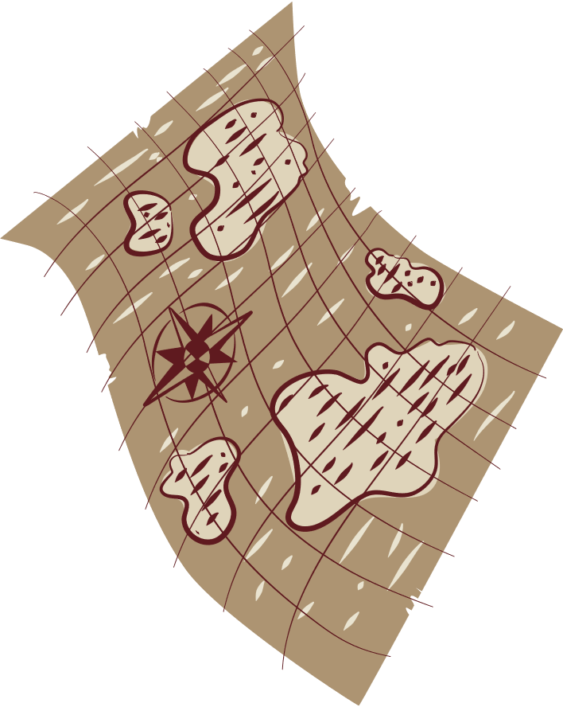

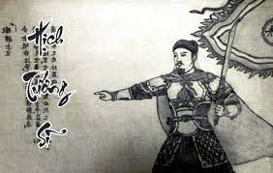
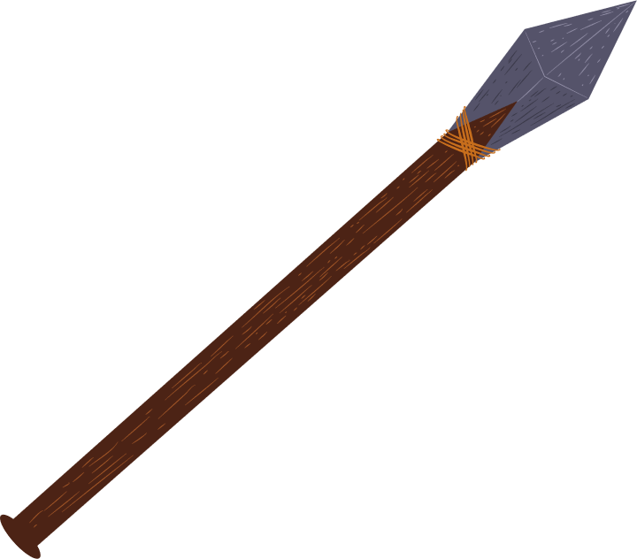


TIẾT 26,27
HỊCH TƯỚNG SĨ
- Trần Quốc Tuấn -

Slide 2


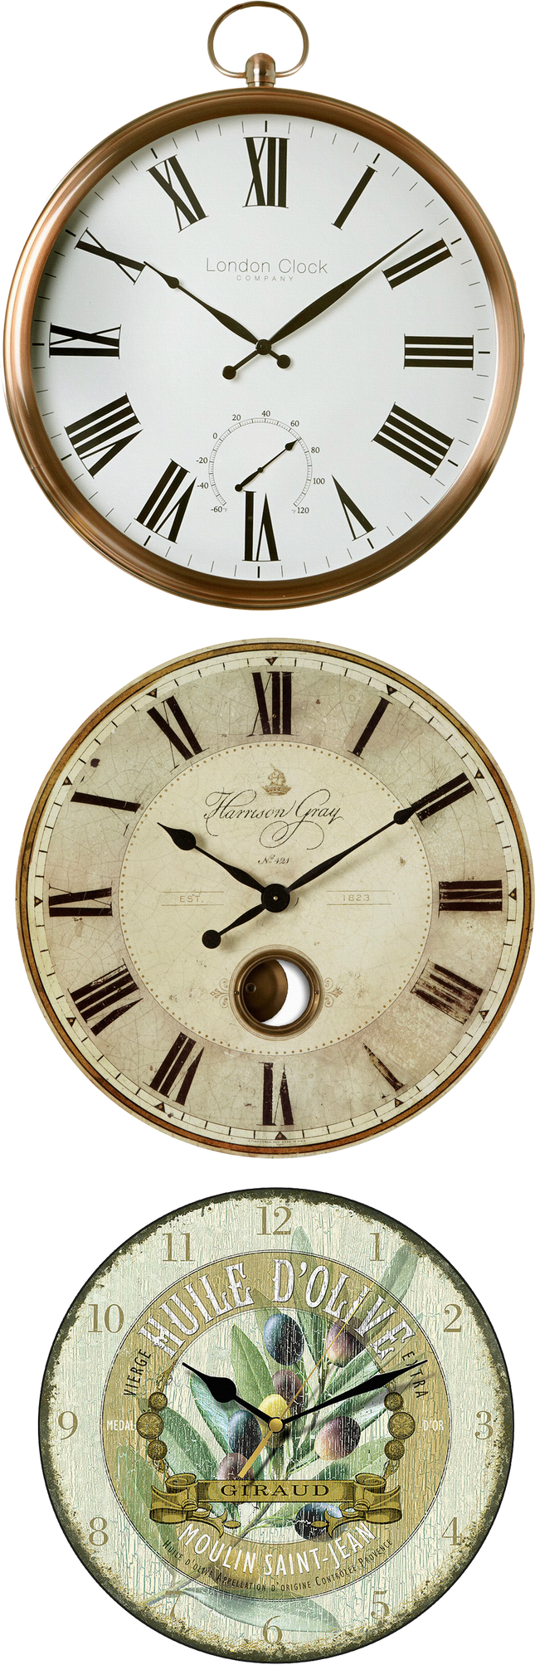
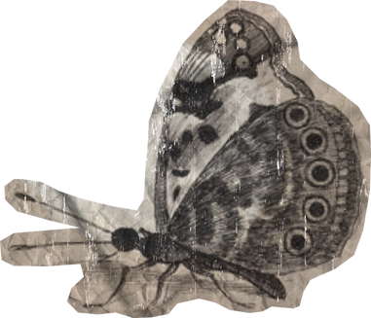


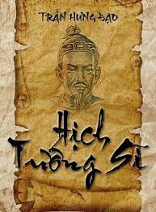
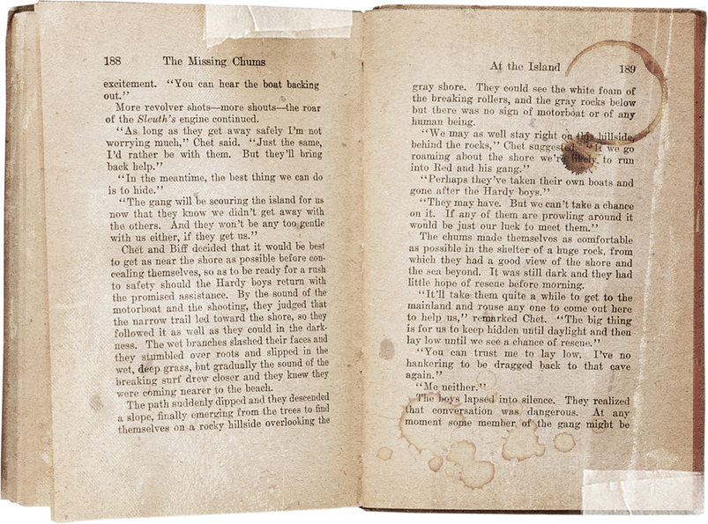

KHỞI ĐỘNG

Slide 3




Lật mảnh ghép
1
3
2
4

Slide 4
CÂU 1:
Hội đồng khoa học Hoàng gia Anh đã xét phong 10 vị tướng tài của thế giới được chọn từ 98 vị từ cổ đại đến hiện đại vào tháng 2.1984. Việt Nam vinh dự là nước có hai người con ưu tú, đó là những anh hùng dân tộc nào?
Hưng Đạo Đại Vương
Trần Quốc Tuấn
Đại tướng
Võ Nguyên Giáp
HẾT GIỜ
QUY VỀ
10
9
8
7
6
5
4
3
2
1

Slide 5
CÂU 2:
“Vó ngựa ……………….. đi đến đâu,
cỏ không mọc được chỗ ấy”
MÔNG CỔ
HẾT GIỜ
QUAY VỀ
10
9
8
7
6
5
4
3
2
1

Slide 6

CÂU 3:
Tên của một triều đại thịnh vượng, hào khí ngất trời của triều đại này vào thế kỉ XIII.
Triều đại nhà Trần
HẾT GIỜ
10
9
8
7
6
5
4
3
2
1
QUAY VỀ

Slide 7
CÂU 4:
Thể loại của văn bản có tên chữ Hán:
“Dụ chư tì tướng hịch văn”
Hịch
HẾT GIỜ
QUAY VỀ
10
9
8
7
6
5
4
3
2
1

Slide 8



I.Tìm hiểu chung

Slide 9



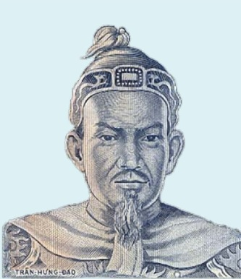

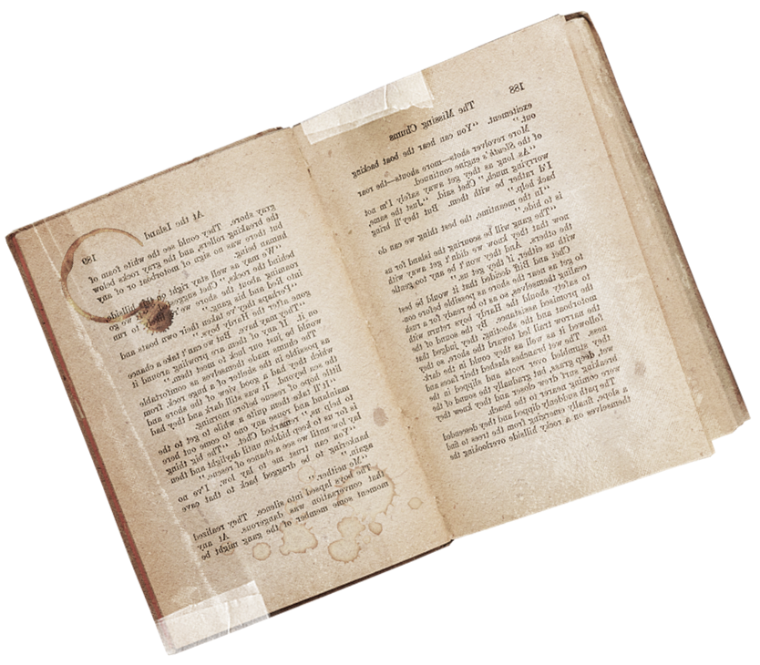
1. Tác giả:
Tước Hưng Đạo Vương, là một danh tướng đời Trần có công lao lớn trong ba cuộc kháng chiến chống quân xâm lược Mông - Nguyên 1285 và 1288.
Trần Quốc Tuấn
(1231? - 1300)

Slide 10
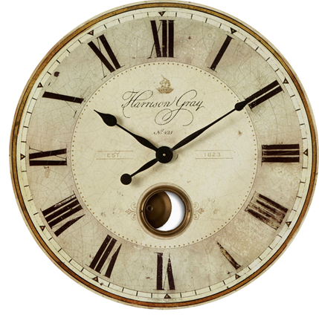


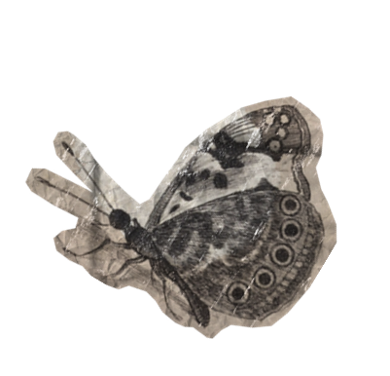
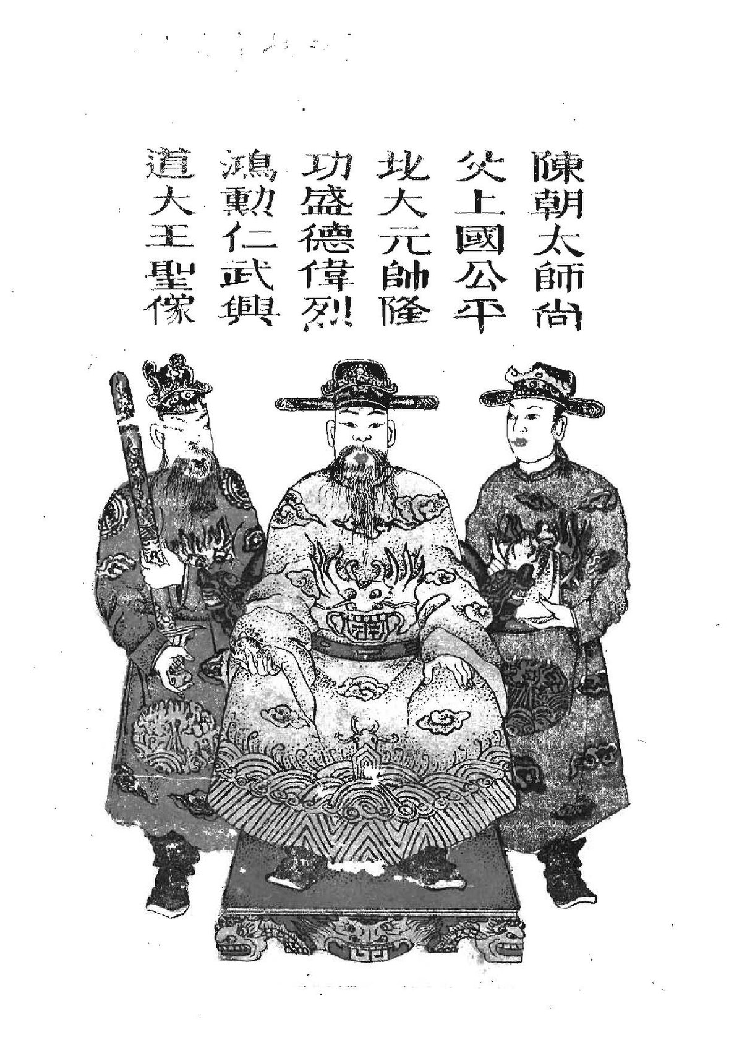

2. Tác phẩm
Hoàn cảnh sáng tác
Khoảng trước cuộc kháng chiến chống quân Mông - Nguyên lần thứ hai
Văn bản được viết bằng chữ Hán.
Thể loại: hịch.

Slide 11
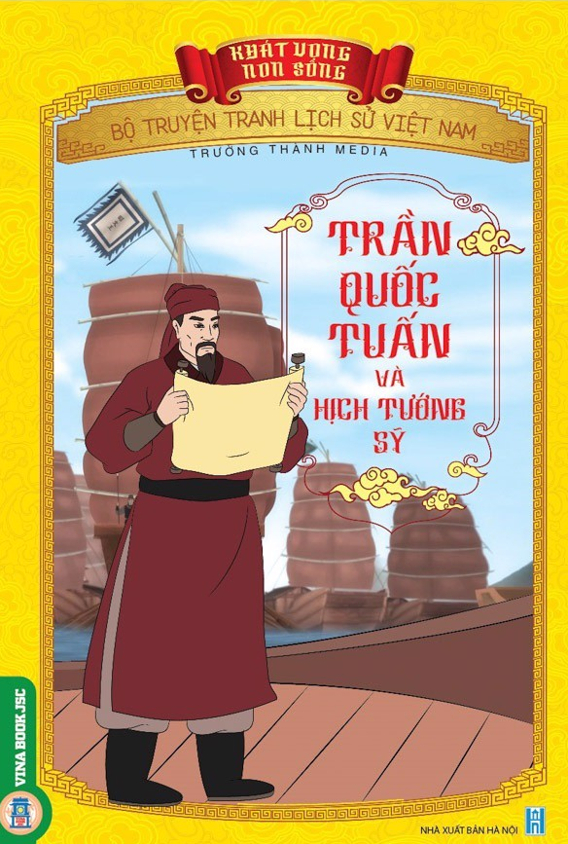
2. Tác phẩm
Bố cục: 4 phần
Phần 1. Từ đầu … “còn lưu tiếng tốt”
Phần 2. Tiếp … “vui lòng”
Phần 3. Tiếp … “không muốn … được không ?”
Phần 4. Còn lại

Slide 12


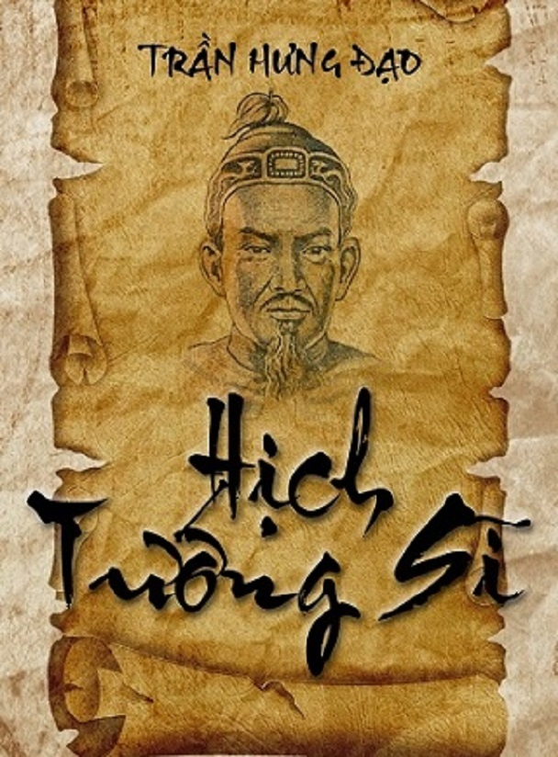

Mục đích của văn bản
Khích lệ lòng yêu nước, quyết chiến quyết chiến thắng kẻ thù xâm lược.
Đánh bại tư tưởng thờ ơ, xa lánh, bàng quan để sẵn sàng bước vào cuộc chiến đấu sinh tử.

Slide 13

Thể hịch
Thể văn chính luận trung đại
Dùng hịch để cổ động, thuyết phục hoặc kêu gọi
Mục đích
Khích lệ tinh thần, tình cảm
Hịch đòi hỏi phải có kết cấu chặt chẽ, lí lẽ sắc bén, dẫn chứng thuyết phục, giọng văn hùng hồn đanh thép.

Slide 14
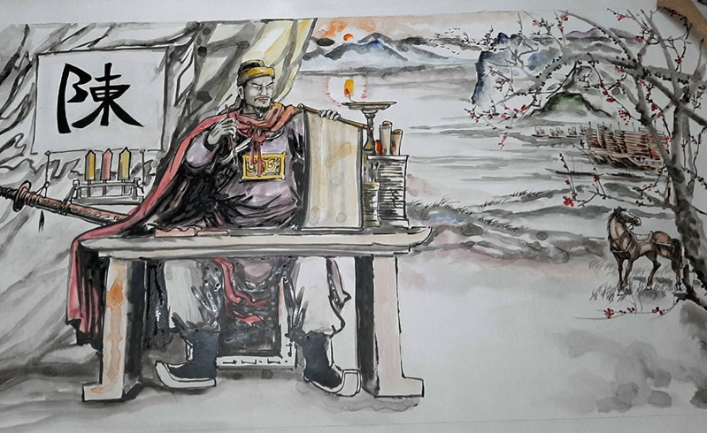

Kịch
Binh
Thư
Yếu
Lược

Slide 15





II.KHÁM PHÁ CHI TIẾT VĂN BẢN

Slide 16


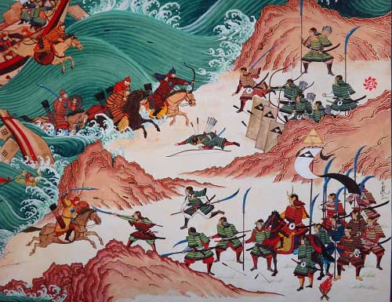

1. Bối cảnh lịch sử.
Đất nước có giặc ngoại xâm.
Giặc hống hách, ngang ngược vô lối, tham lam.
Tình thế đất nước nguy kịch

Slide 17


2. Các nhân vật nêu gương trong sử sách
Kỉ Tín
Do Vu
Vương Công Kiên
Cảo Khanh
Dự Nhượng
Kính Đức
Thân Khoái

Slide 18
2. Các nhân vật nêu gương trong sử sách
Nghệ thuật
Liệt kê, dẫn chứng tiêu biểu, toàn diện
Những tấm gương sẵn sàng chết vì vua, vì nước, hoàn thành xuất sắc nhiệm vụ
Nội dung
➔ Mục đích: Khích lệ ý chí lập công danh

Slide 19

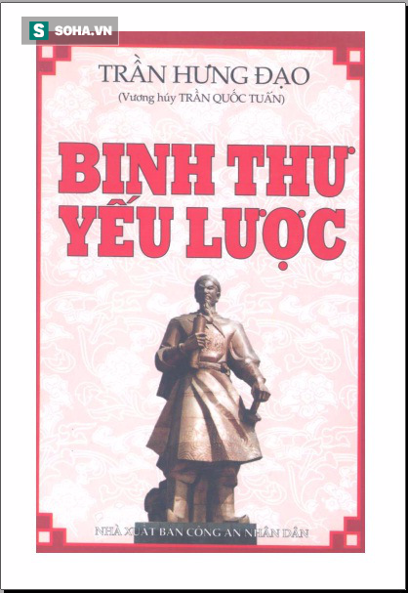
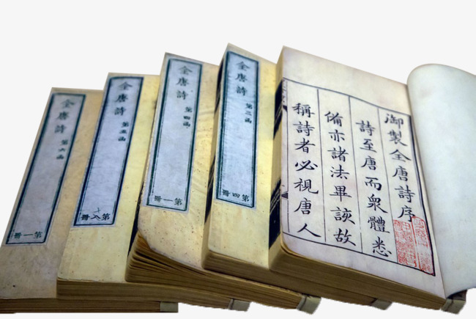
TRUNG QUÂN ÁI QUỐC
Nêu gương khích tướng

Slide 20

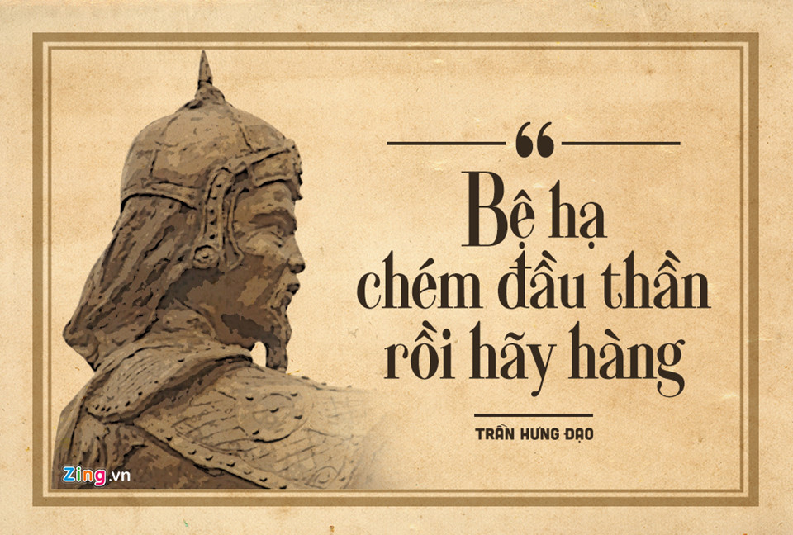
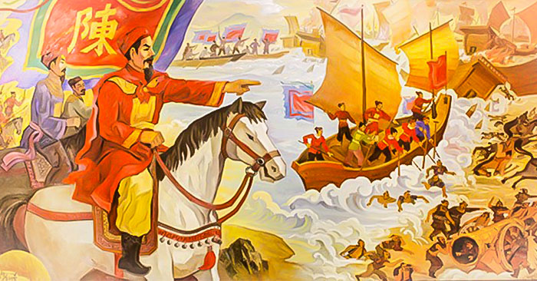
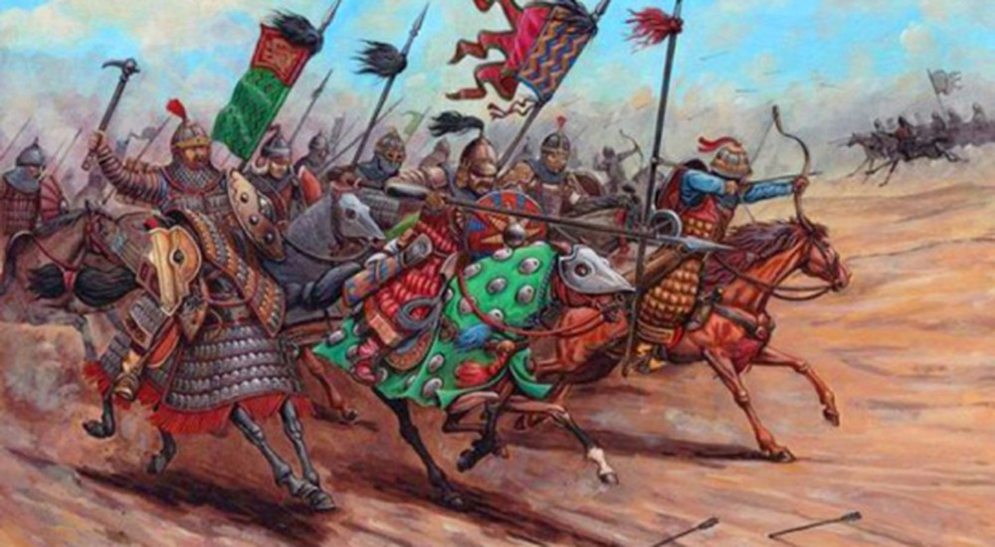
3. Tấm lòng của chủ đối với tướng sĩ và những lỗi lầm của họ

Slide 21

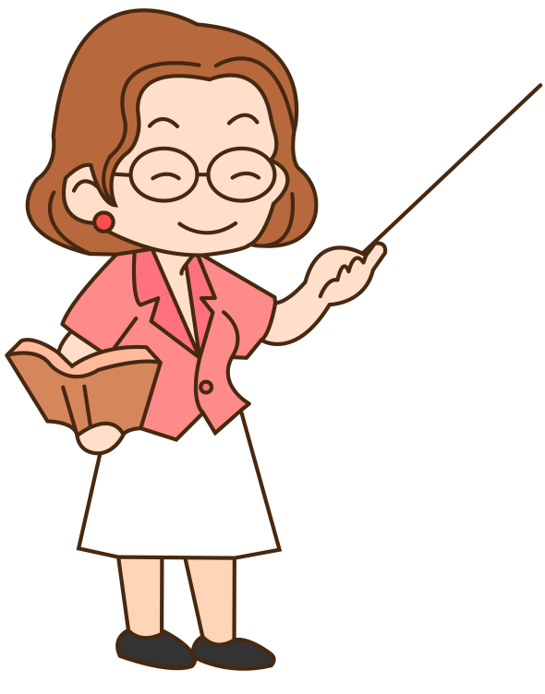
Tấm lòng chủ soái với tướng sĩ
“Các ngươi ở cùng ta coi giữ binh quyền đã lâu ngày, không có mặc thì ta cho áo, không có ăn thì ta cho cơm; quan nhỏ thì ta thăng chức, lương ít thì ta cấp bổng; đi thủy thì ta cho thuyền, đi bộ thì ta cho ngựa; lúc trận mạc xông pha thì cùng nhau sống chết, lúc ở nhà nhàn hạ thì cùng nhau vui cười. Cách đối đãi so với Vương Công Kiên, Cốt Đãi Ngột Lang ngày trước cũng chẳng kém gì.”
Đọc đoạn văn sau và trả lời các câu hỏi

Slide 22

Tấm lòng chủ soái với tướng sĩ
Tìm những chi tiết cho thấy nói về sự đối đãi của chủ tướng Trần Quốc Tuấn đối với quân sĩ?
01
Nhận xét về nghệ thuật lập luận của đoạn văn trên? (câu văn, giọng điệu, phép tu từ)
02
03
Qua đó, hãy nhận xét về tấm lòng của chủ đối với tướng sĩ?

Slide 23


Tấm lòng chủ soái với tướng sĩ
Không có mặc
cho áo
01
Không có ăn
cho cơm
Quan nhỏ
thăng chức

Slide 24

Tấm lòng chủ soái với tướng sĩ
Lương ít
cấp bổng
01
Sống chết cùng nhau
Vui cười cùng nhau

Slide 25
Tấm lòng chủ soái với tướng sĩ
Câu văn dài, nhiều ý, mỗi ý là 2 vế song hành, điệp cấu trúc, câu văn biền ngẫu + Nhịp văn nhịp nhàng, hài hòa.
Nghệ thuật
Sự quan tâm chu đáo của chủ đối với các tướng

Slide 26



Phê phán cái sai của tướng sĩ
Trần Quốc Tuấn đã phê phán những hành động nào của tướng sĩ?
01
Những hành động sai trái của các tướng sĩ sẽ dẫn đến hậu quả gì?
02
Thái độ khi ông đã phê phán những hành động đó như thế nào?
03

Slide 27

Phê phán cái sai của tướng sĩ
Thái độ bàng quan trước vận mệnh đất nước
Phê phán những biểu hiện
Hưởng lạc: ham thú vui tầm thường, nhỏ nhặt

Slide 28

Phê phán cái sai của tướng sĩ
Quên hết danh dự, bổn phận, mất cảnh giác
Phê phán những biểu hiện
Lối sống cầu an hưởng lạc

Slide 29


Phê phán cái sai của tướng sĩ
Thái ấp, bổng lộc mất
Vợ con khốn cùng…
Hậu quả
Mất hết sinh lực, tâm trí đánh giặc
Nước mất nhà tan

Slide 30
Phê phán cái sai của tướng sĩ
Thái độ
Phê phán nghiêm khắc, nói thẳng, gần như sỉ mắng

Slide 31
Phê phán cái sai của tướng sĩ
Nghệ thuật
Cấu trúc đối xứng + Đối lập + Điệp + Lập luận lôgíc + Câu văn biền ngẫu + Hình ảnh trào lộng + Giọng điệu tâm tình, nghiêm khắc

Slide 32
4. Hành động nên làm và nhiệm vụ cấp bách

Slide 33
Nêu cao tư tưởng cảnh giác
Hành động nên làm
Tăng cường luyện tập giết giặc…
Nhiệm vụ cấp bách
Học tập binh thư yếu lược

Slide 34
Thái ấp vững bền, bổng lộc được hưởng thụ.
Gia quyến êm ấm, vợ con bách niên giai lão
Kết quả
Tổ tiên được thờ cúng
Trăm năm sau còn lưu danh

Slide 35
Thái ấp vững bền, bổng lộc được hưởng thụ.
Gia quyến êm ấm, vợ con bách niên giai lão
Kết quả
Tổ tiên được thờ cúng
Trăm năm sau còn lưu danh

Slide 36
Câu nghi vấn (thêm từ không) + Các từ khẳng định: Mãi mãi, đời đời …+ Lập luận sắc bén, rõ ràng + Dứt khoát, cương quyết, tâm tình.
Nghệ thuật

Slide 37
III. TỔNG KẾT

Slide 38


1/ Nghệ thuật
Lập luận chặt chẽ, lí lẽ sắc bén.
Luận điểm rõ ràng, luận cứ chính xác.
Nghệ thuật lập luận linh hoạt (so sánh, bác bỏ…) chặt chẽ.
Sử dụng lời văn thể hiện tình cảm yêu nước mãnh liệt

Slide 39
2/ Nội dung
Văn bản nêu lên vấn đề nhận thức và hành động trước nguy cơ đất nước bị xâm lược.

Slide 40

Nối cột Nghệ thuật -Nội dung cho phù hợp với nội dung và nghệ thuật của văn bản
NT |  | ND
Luận điểm rõ ràng, luận cứ chính xác. |  | - Lập luận chặt chẽ, lí lẽ sắc bén.
Văn bản nêu lên vấn đề nhận thức và hành động trước nguy cơ đất nước bị xâm lược. |  | - Sử dụng phép lập luận linh hoạt, chặt chẽ
Bộc lộ tấm lòng yêu nước của Trần Quốc Tuấn |  | Khích lệ lòng quân hướng về đất nước

Slide 41
LUYỆN TẬP

Slide 42
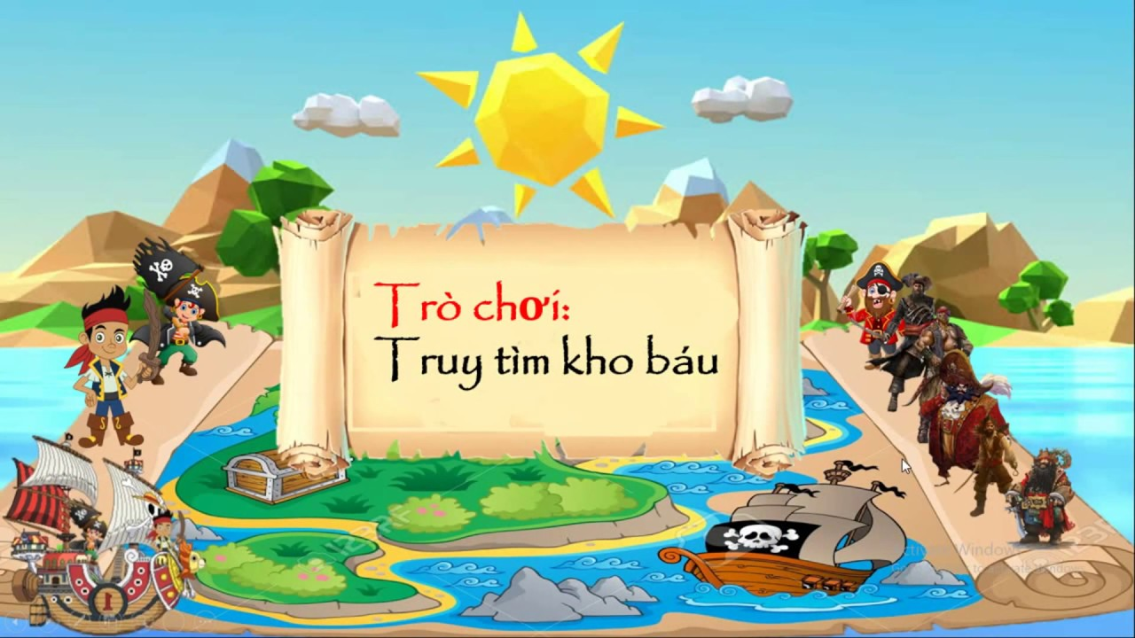

Slide 43

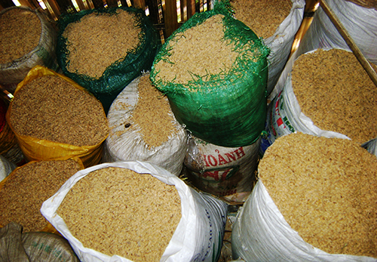

1
2
8
5
7
3
6
4

Slide 44









1/ Người ta thường viết hịch khi nào?
Khi đất nước có giặc ngoại xâm
Sile chính

Slide 45
2/ Trần Quốc Tuấn sáng tác Hịch tướng sĩ khi nào?
Trước khi quân Mông - Nguyên xâm lược nước ta lần thứ hai (1285).
Sile chính

Slide 46
3/Cuốn sách Trần Quốc Tuấn nhắc đến yêu cầu tướng sĩ học tập có tên là:
Binh thư yếu lược
Sile chính

Slide 47
4/ Phần đầu bài Hịch, Trần Quốc Tuấn đã sử dụng kế gì trong Binh pháp?
Nêu gương khích tướng
Sile chính

Slide 48
5/ Dụng ý của tác giả thể hiện qua câu "Huống chi ta cùng các ngươi sinh phải thời loạn lạc, lớn gặp buổi gian nan” là gì?
Khẳng định mình và các tướng sĩ là những người cùng cảnh ngộ.
Sile chính

Slide 49
6/ Thành ngữ nói về tình hình đất nước ta vào thời điểm Trần Quốc Tuấn viết bài hịch?
Ngàn cân treo sợi tóc
Sile chính

